Slide 1
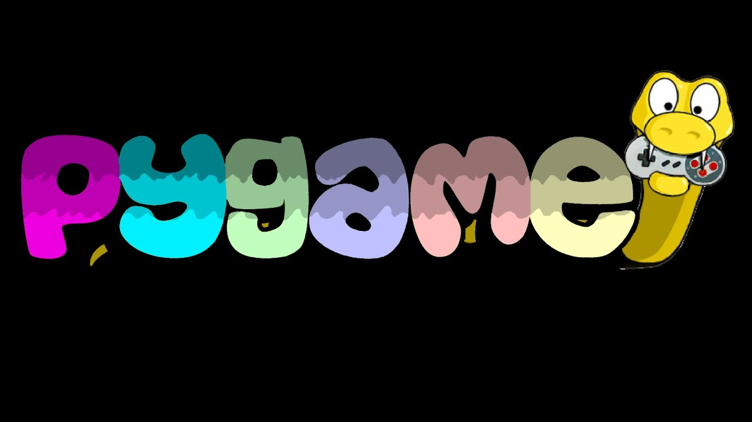
Использование PYGAME для реализации шутер-игры
Проект выполнен С.Ивановым, Е.Кантемировой

Slide 2
Введение. Предыстория
История компьютерных игр начинается в 1940-х и 1950-х годах, когда в академической среде разрабатывались простые игры и симуляции. Компьютерные игры длительное время не были популярны, и только в 1970-х и 1980-х годах, когда появились для широкой публики аркадные автоматы, игровые консоли, домашние компьютеры, компьютерные игры становятся частью поп-культуры.
Первым шутером на планете Земля весьма заслуженно считается Maze War.

Slide 3
Введение
Идея проекта заключалась в создании игры в ходе командной работы с подсчетом очков, возможностью стрелять и выполнять какие-то действия, используя изученные нами инструментами (в основе - Pygame)

Slide 4
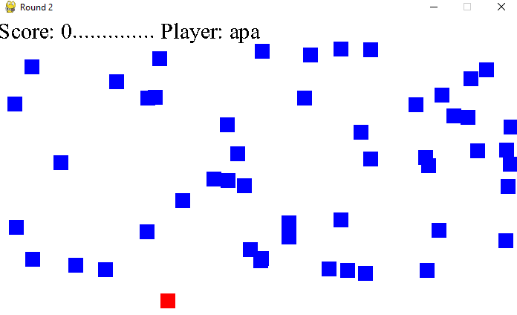
Описание проекта. Немного про пользование
Передвижение игрока осуществляется с помощью движения компьютерной мыши
Выстрел происходит при нажатии на ПКМ (правую кнопку мыши)

Slide 5
Описание проекта и его реализации
Окно авторизации
Ввод игрового никнейма
Меню
Ознакомление с правилами
Выход из игры
Игровое поле
Три уровня, между которыми – диалоговое окно о продолжении игрового сеанса
Финальное окно
Подсчёт результатов

Slide 6
Описание реализации. Использованные технологии
import pygame import random import sqlite3 import time import os
Для реализации игры использовались данные библиотеки ЯП Python

Slide 7
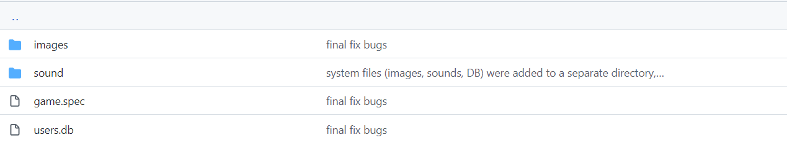
Описание реализации. Использованные технологии

Slide 8
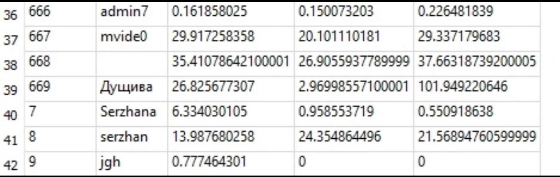
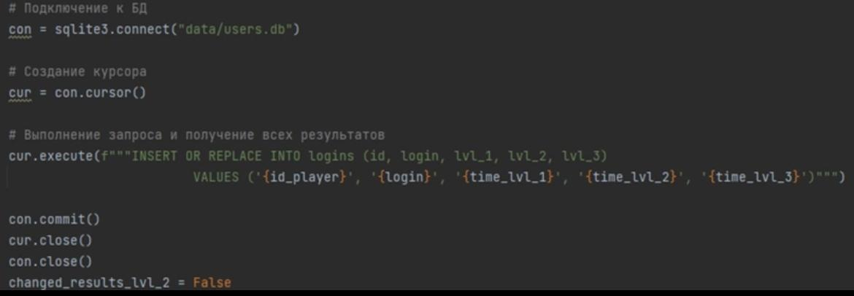
Описание реализации. БД
Было необходимо создать БД для хранения логина пользователя и его время прохождения каждого уровня

Slide 9
Описание реализации. Использованные технологии
отклик на нажатие
создание анимации (покадровой смены спрайтов)
объединение спрайтов в группы
взаимодействие пули и врагов
смена цветов при наведении на кнопку
реализация godmode (цифра 5)

Slide 10
Описание реализации. Классы
Основные классы - Player, Bullet, Blocks
Class Player - класс игрока
Class Bullet - класс пули
Class Blocks - класс цели(врагов)

Slide 11
Описание Реализации. Основные функции

Slide 12
Заключение
Был создан прототип шутер-игры без особых дополнительных установок, основная цель проекта выполнена
При доработке можно добавить смену оружия, вывод рейтинговой таблицы участников в отдельном окне, показывать время игроку для того, чтобы поставить рекорд среди всех его попыток.

